Slide 1
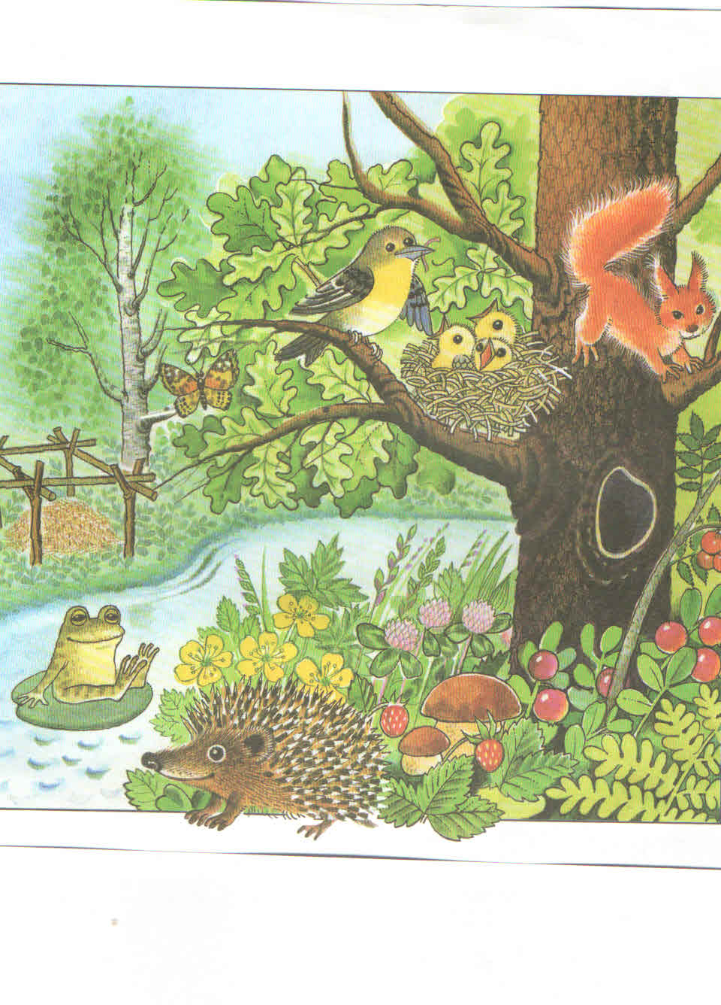
«Мы и природа» презентация к занятию .
Воспитатель ГБОУ СОШ 619 Побединская Ирина Викторовна

Slide 2
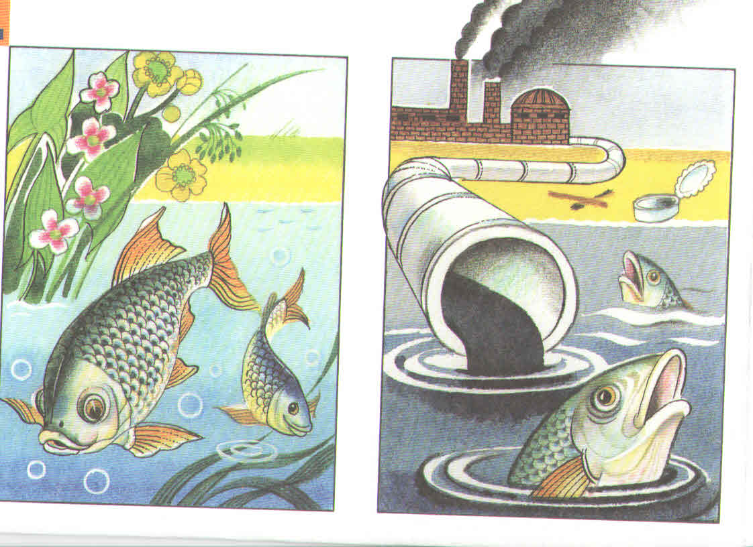
Что случилось с речкой? проблемная ситуация

Slide 3
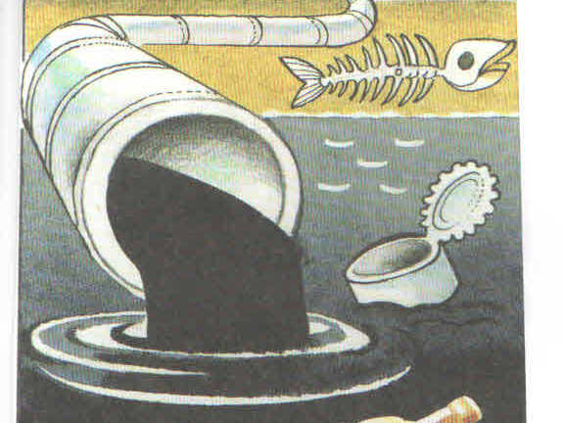
Что случилось с речкой?
Загрязнение воды неочищенными сточными водами приводит к гибели всего живого в водоёме. Умирают рыбы, водные растения и животные. Чтобы этого не происходило, необходимо строить ОЧИСТНЫЕ СООРУЖЕНИЯ.

Slide 4
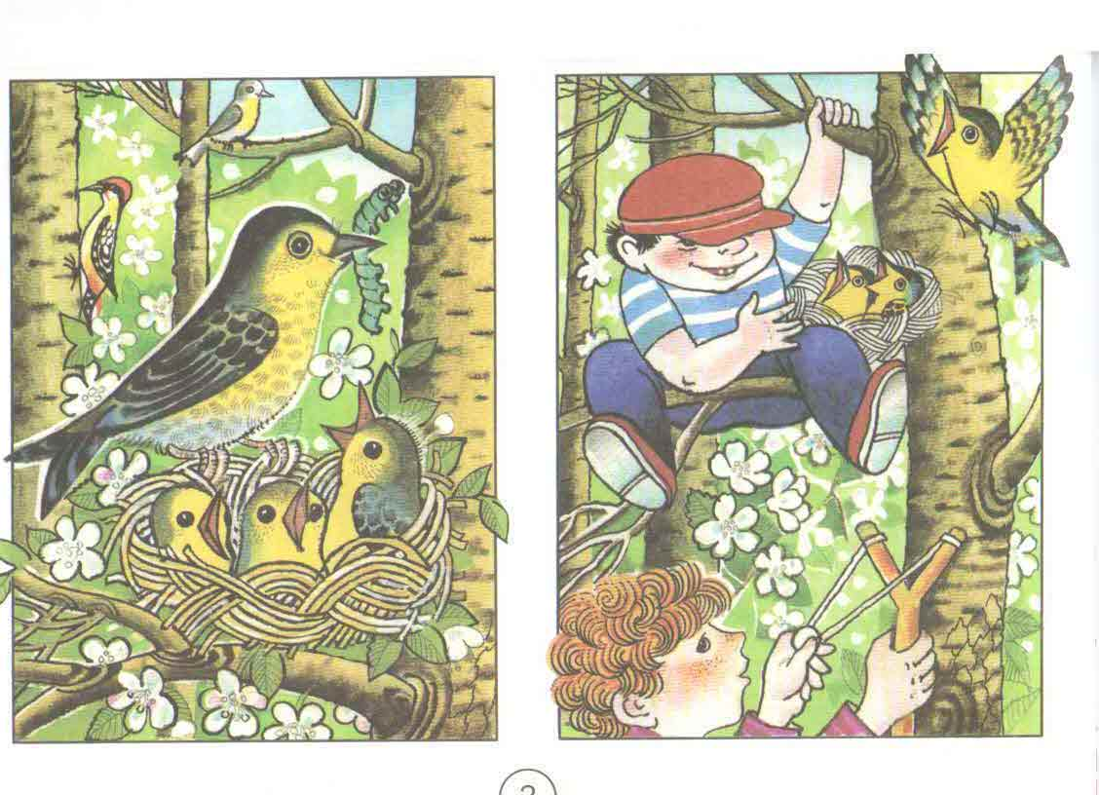
Что случилось с лесом?

Slide 5
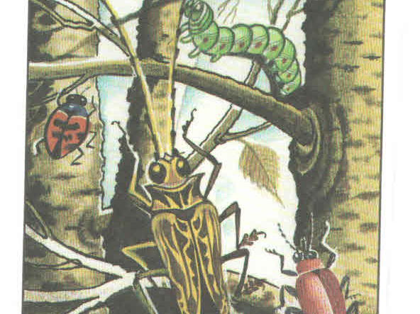
Что случилось с лесом?
Птицы поедают вредных насекомых и их личинки, которые грызут листья и древесину. Разрушая гнёзда птиц, мы обрекаем лес на гибель от вредителей. Птицы улетят и больше никогда в этот лес не вернутся. Чтобы этого не случилось, нужно бережно относиться к гнёздам, не шуметь в период гнездования.

Slide 6
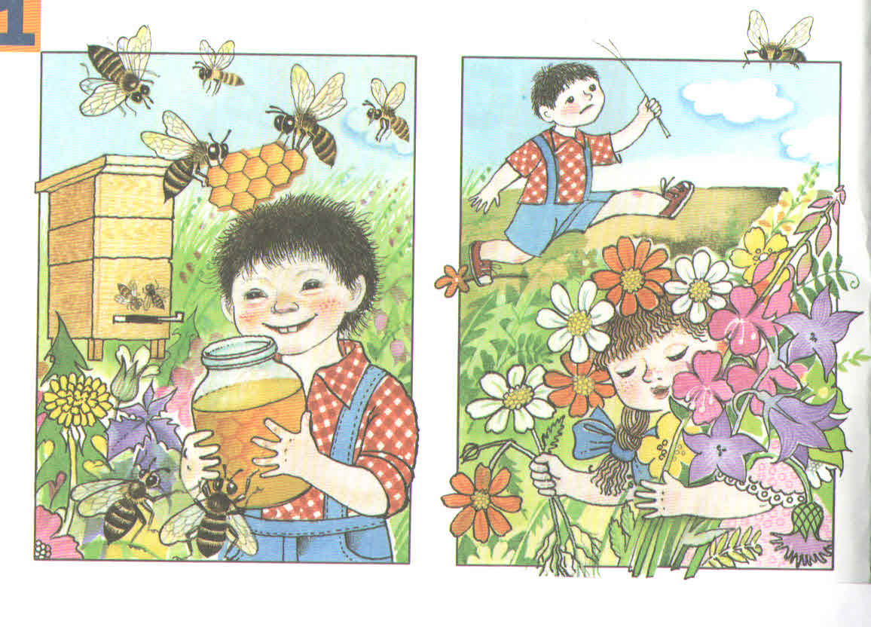
Что случилось с лугом?

Slide 7
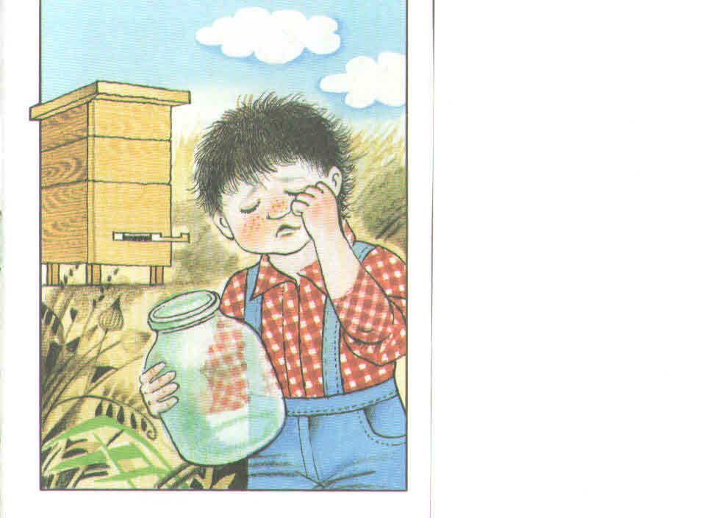
Что случилось с лугом.
Срывая цветы, вытаптывая зелёные растения, загрязняя природу, мы лишаем пчёл, бабочек и других насекомых питания. Нет цветов- нет нектара и пыльцы. Нет нектара- нет еды для насекомых. Нет еды- нет насекомых. А если не будет насекомых- опылителей, то и урожая не будет.

Slide 8
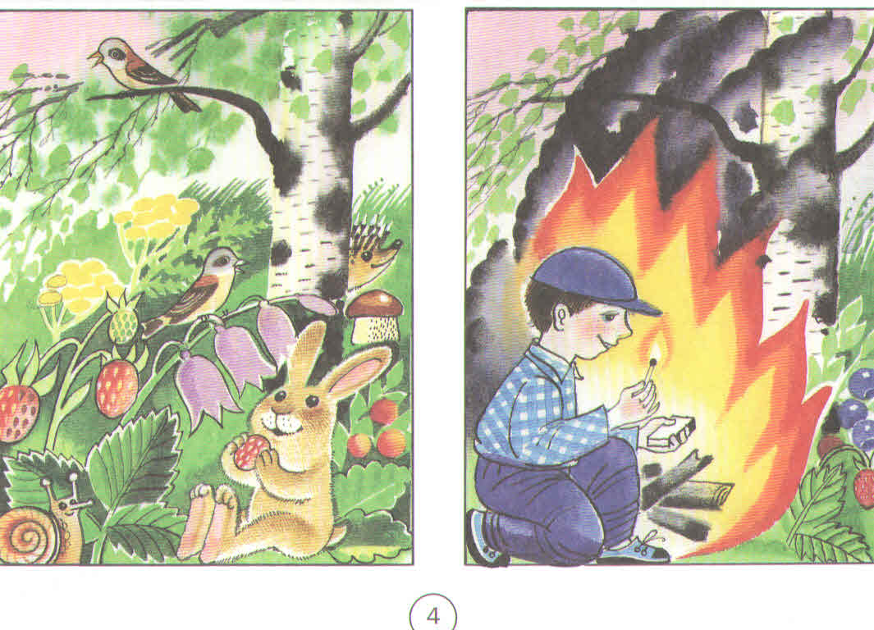
Что случилось с поляной?

Slide 9
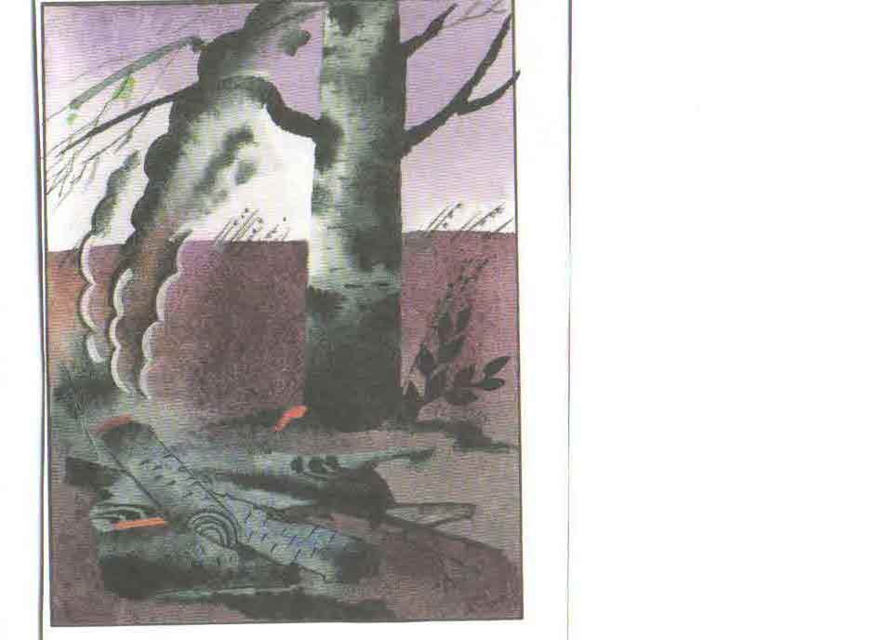
Что случилось с поляной.
В ветренную и жаркую сухую погоду разжигать костры в лесах, на полянах, вблизи деревьев и сухой травы- ЗАПРЕЩЕНО! Огонь может очень быстро перекинуться на деревья и начнётся пожар, после которого природа восстанавливается много лет. В огне гибнут растения и животные.

Slide 10
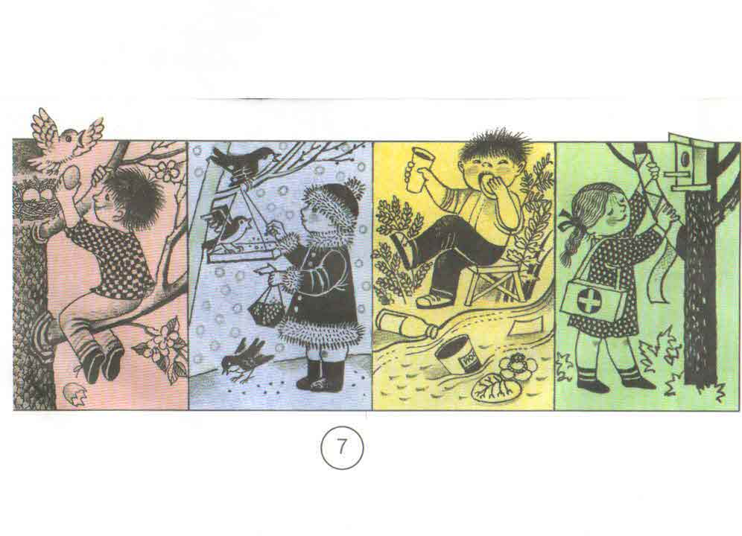
Игра на закрепление « Так и не так»

Slide 11
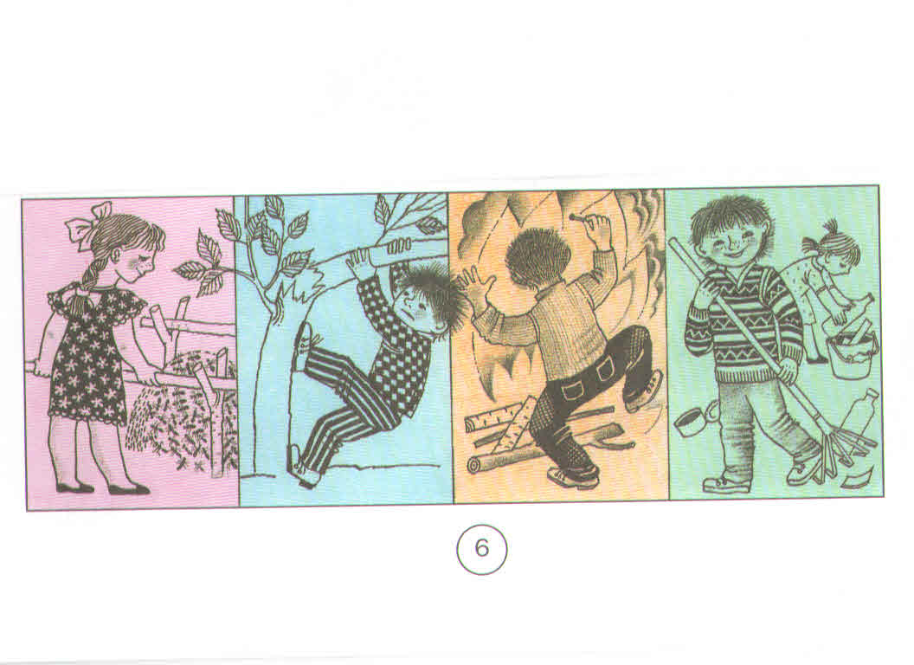
Игра на закрепление «Так и не так»-2 часть

Slide 12
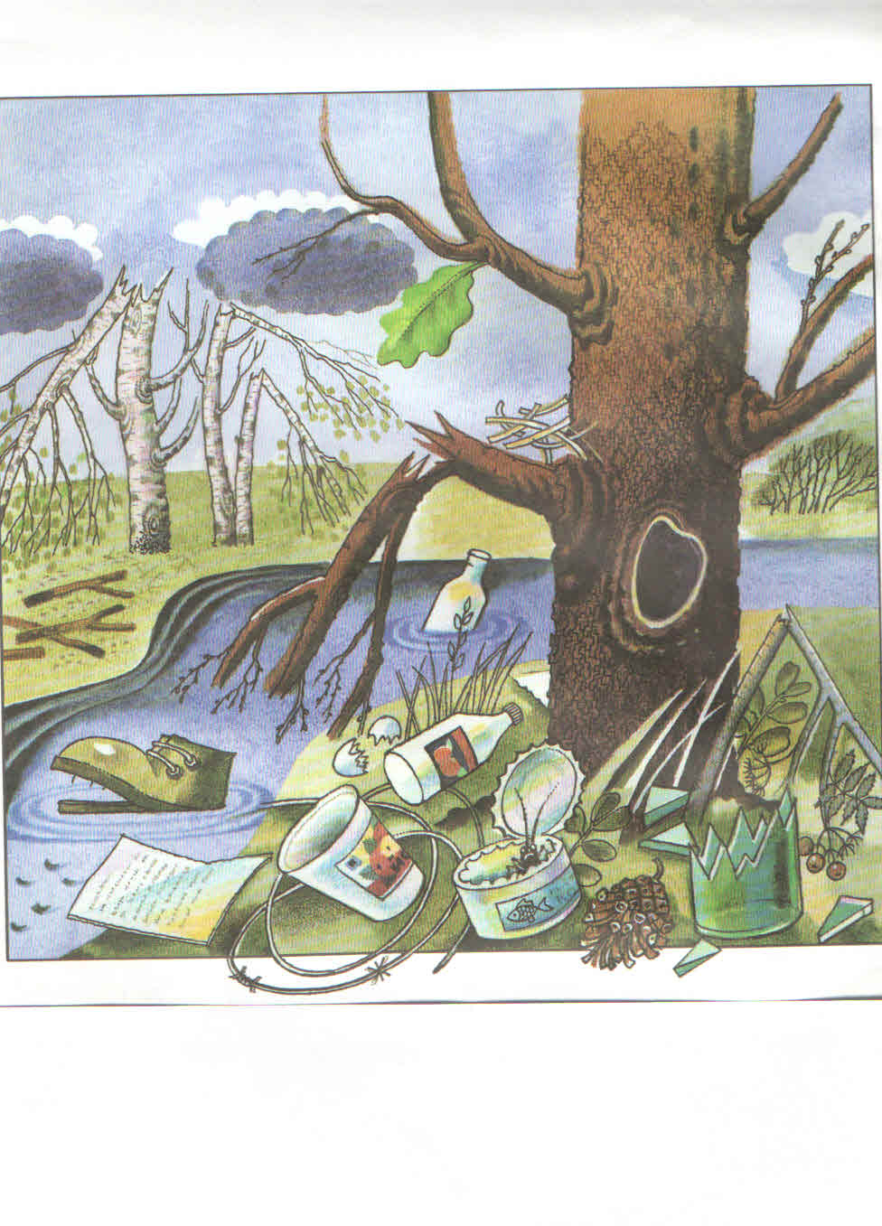
Давай пройдёмся медленно по лугу
И улыбнёмся каждому цветку.
Я должен над цветами наклониться не для того, чтоб рвать или срезать,
А чтоб увидеть добрые их лица и доброе лицо им показать
Гёте.
Пусть будет так:
… и никогда не будет так!

